Slide 1

Les télécoms avec la révolution numérique

Slide 2
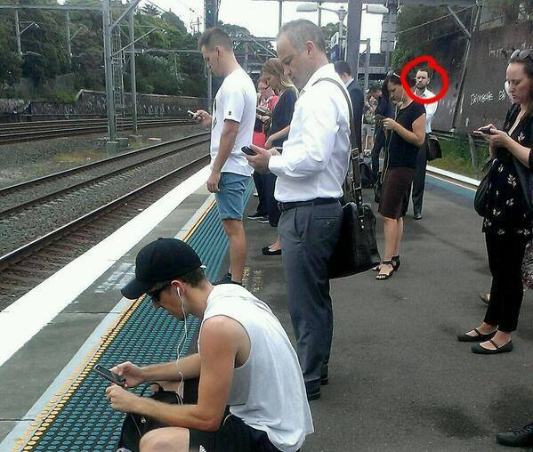

Slide 3


Slide 4
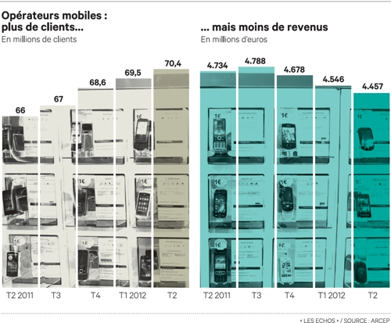

Slide 5


Dis grand-père, c’était comment avant les ordinateurs ?

Slide 6

Aucun de nos aînés n’avait prévu la révolution numérique

Slide 7

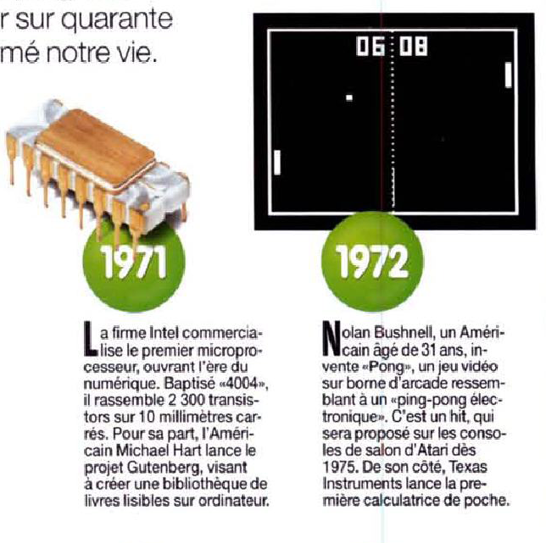

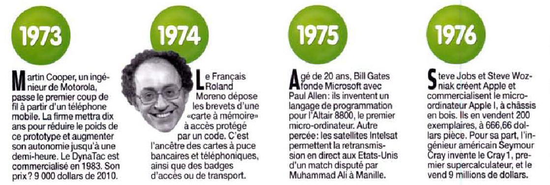
Les inventions qui ont ouvert l’ère du High Tech

Slide 8
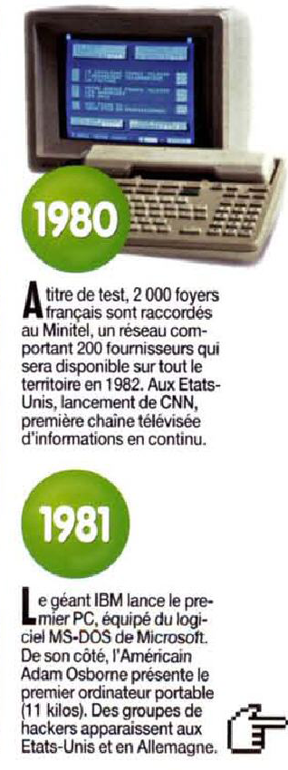

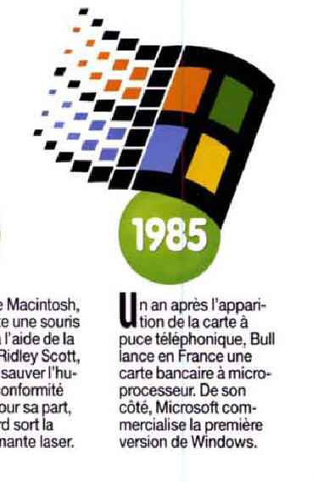
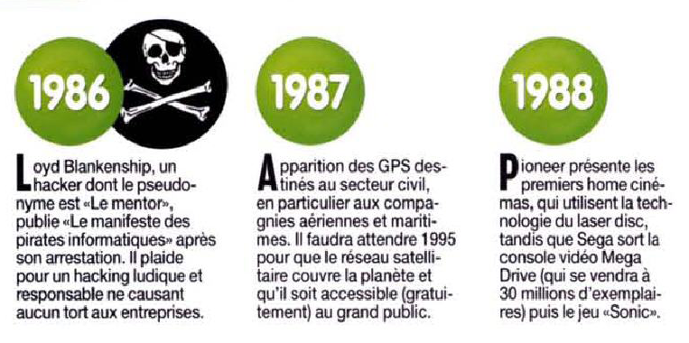
Les inventions qui ont ouvert l’ère du High Tech

Slide 9

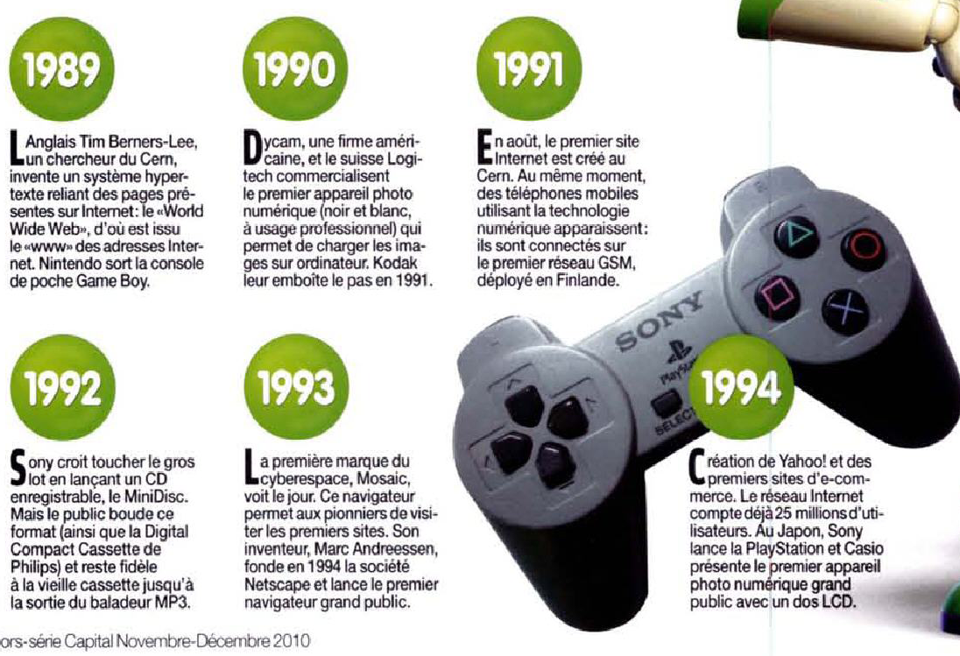

Les inventions qui ont ouvert l’ère du High Tech

Slide 10

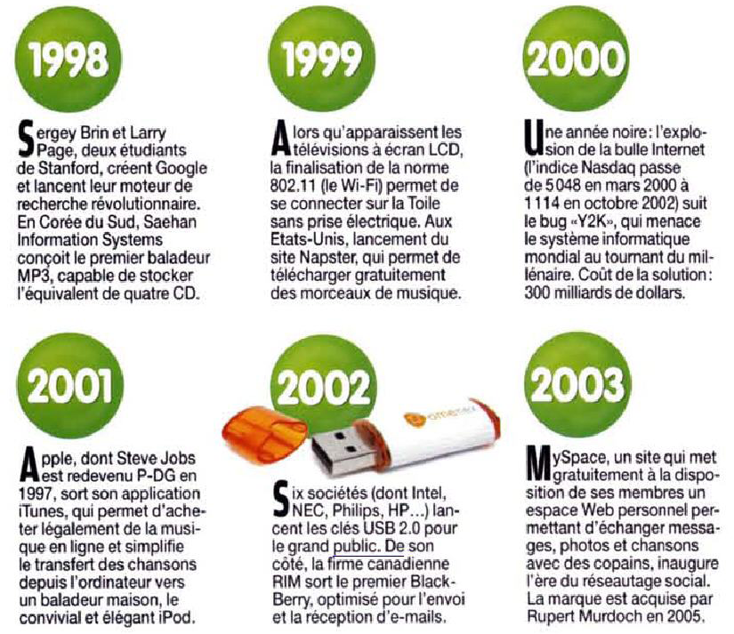

Les inventions qui ont ouvert l’ère du High Tech

Slide 11
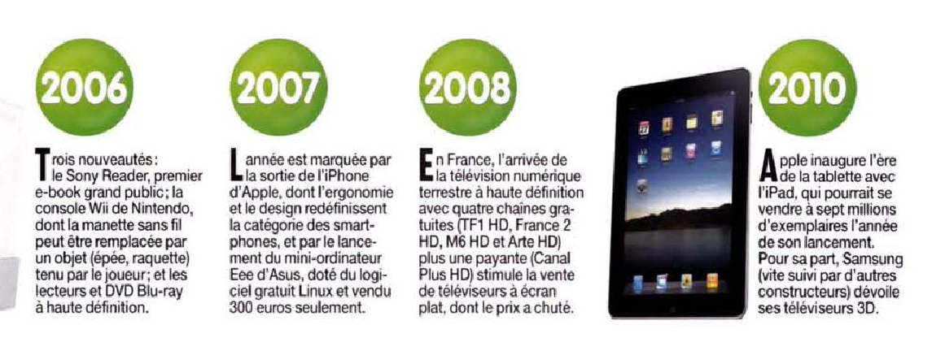

Les inventions qui ont ouvert l’ère du High Tech

Slide 12
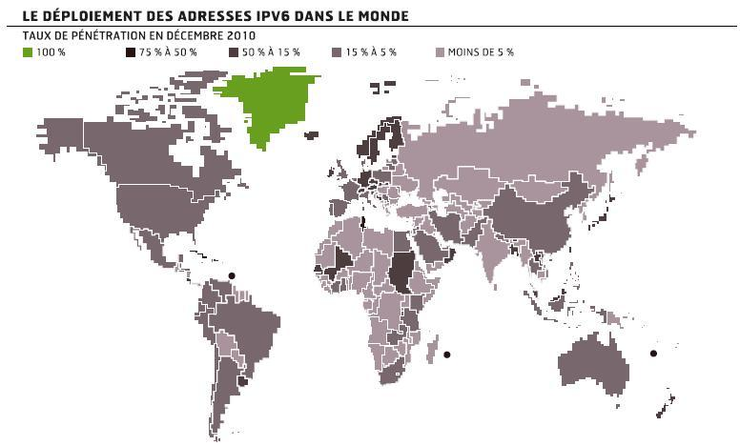
2011, le début de la coéxistance IPv4/IPv6

Slide 13
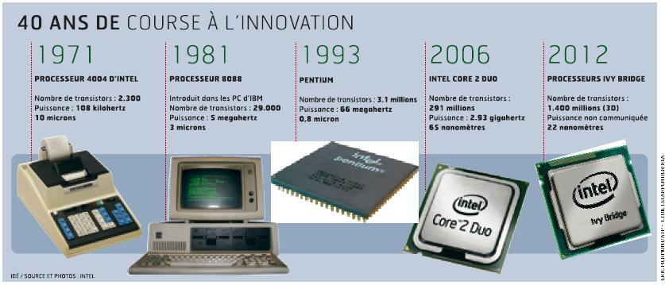
40 ans d’amélioration

Slide 14
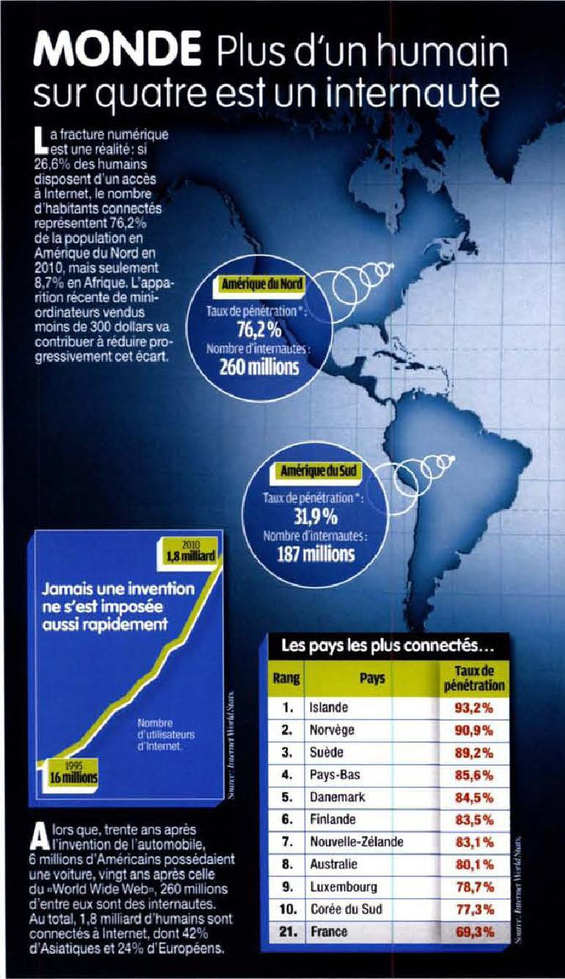
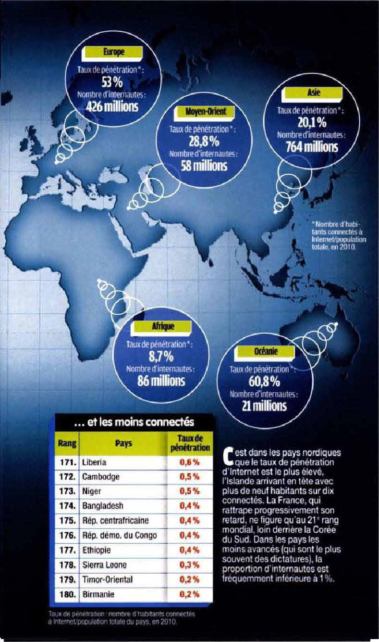

Slide 15
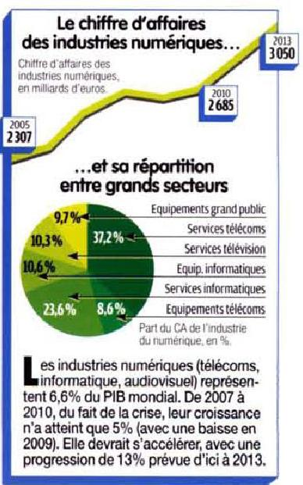
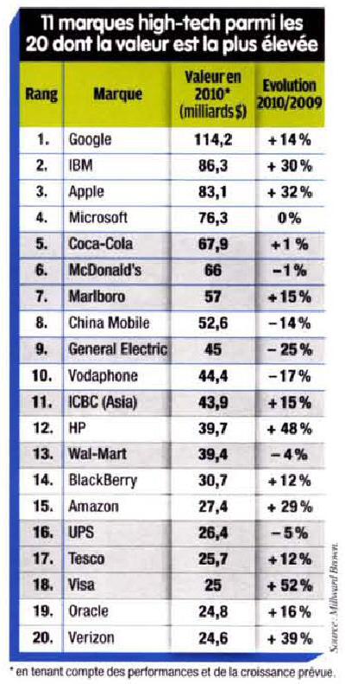
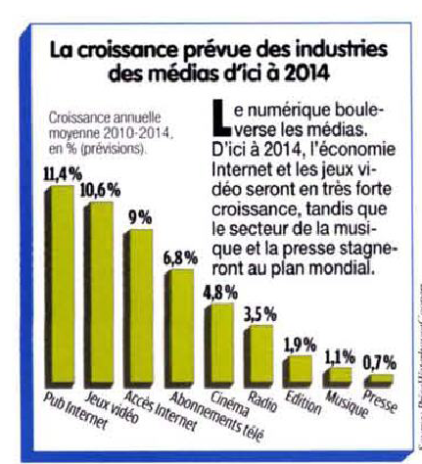
Le boom du numérique en chiffres

Slide 16
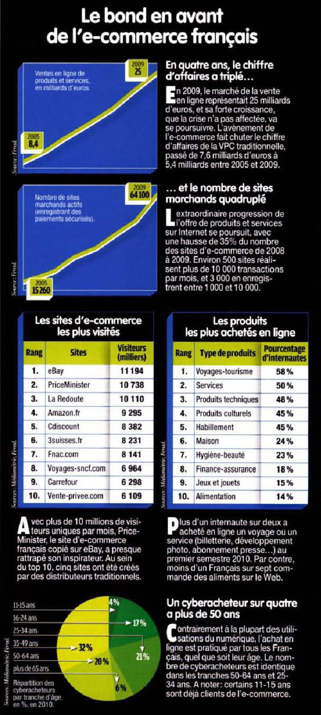
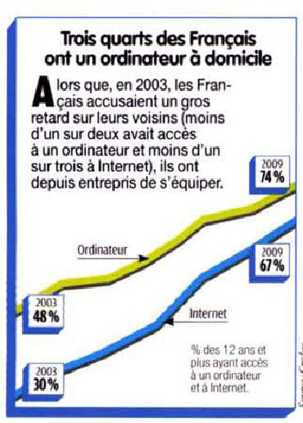
Le boom du numérique en chiffres

Slide 17
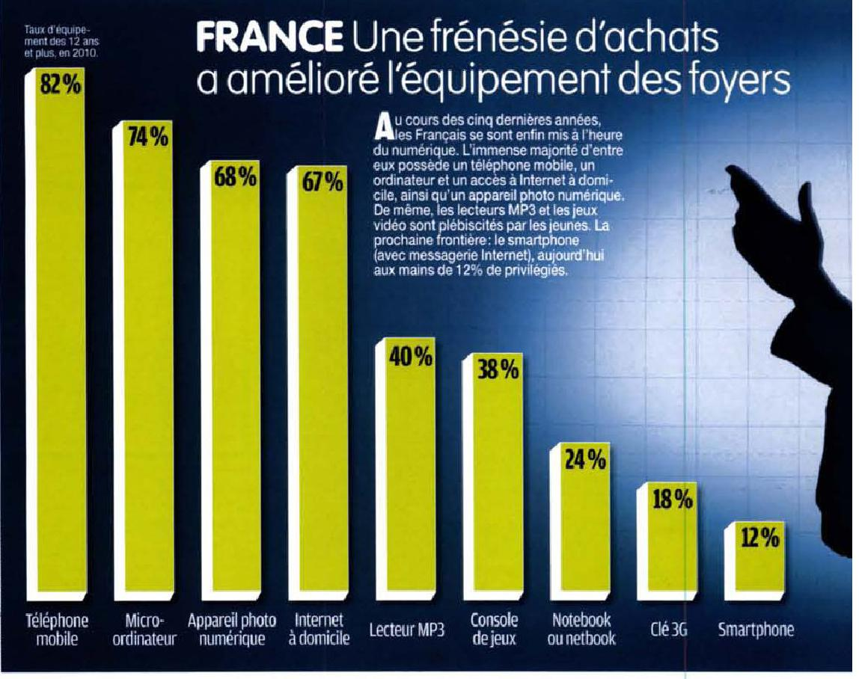
Le boom du numérique en chiffres

Slide 18
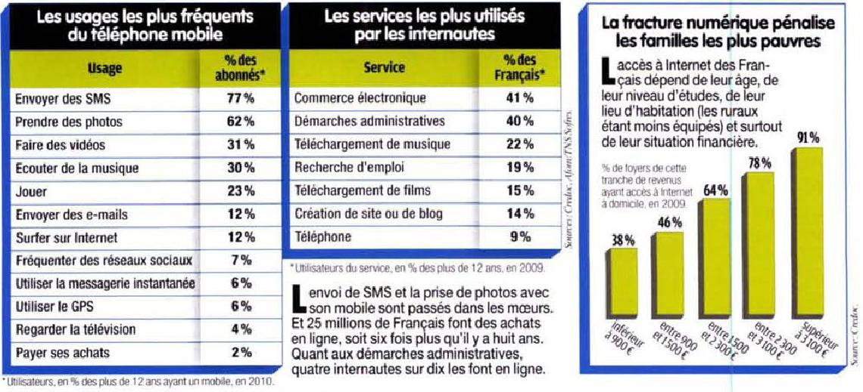
Le boom du numérique en chiffres

Slide 19
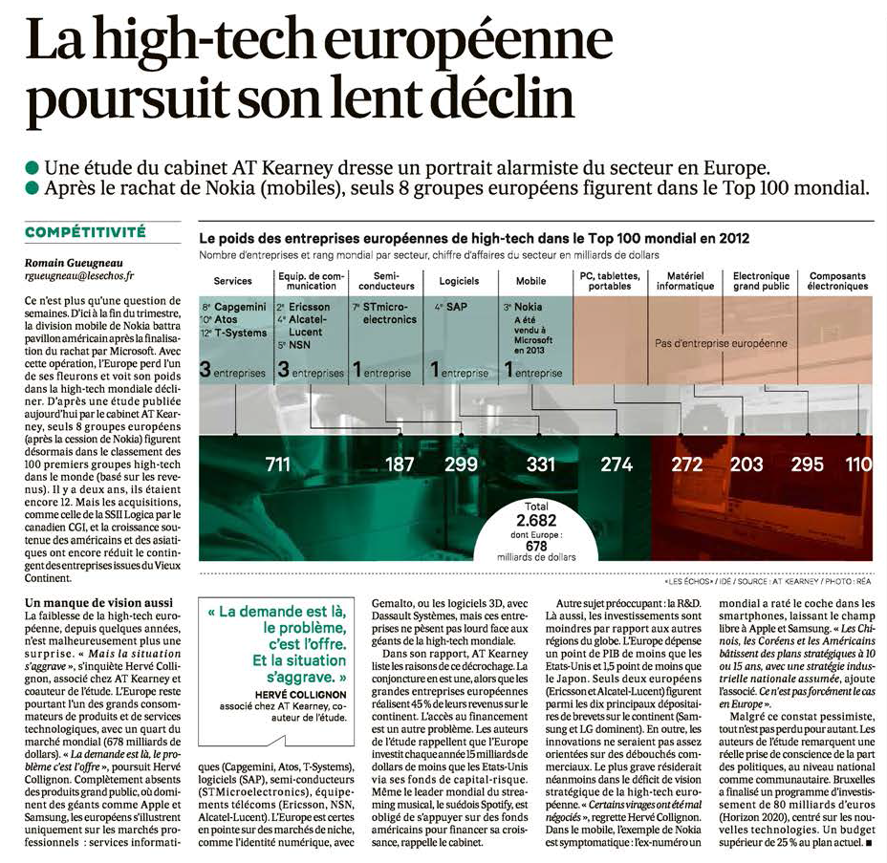

Slide 20
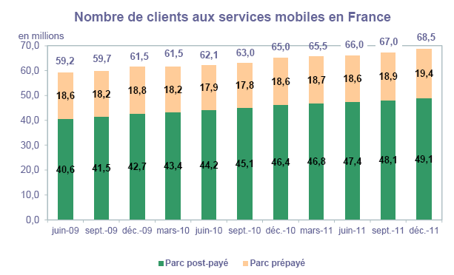
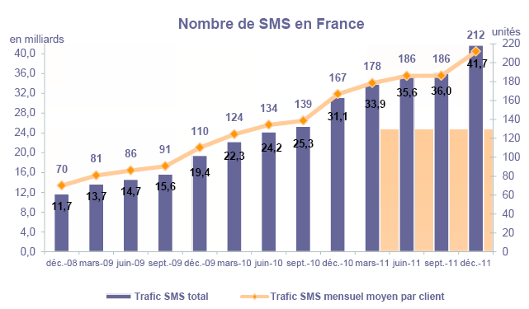
Le marché français

Slide 21
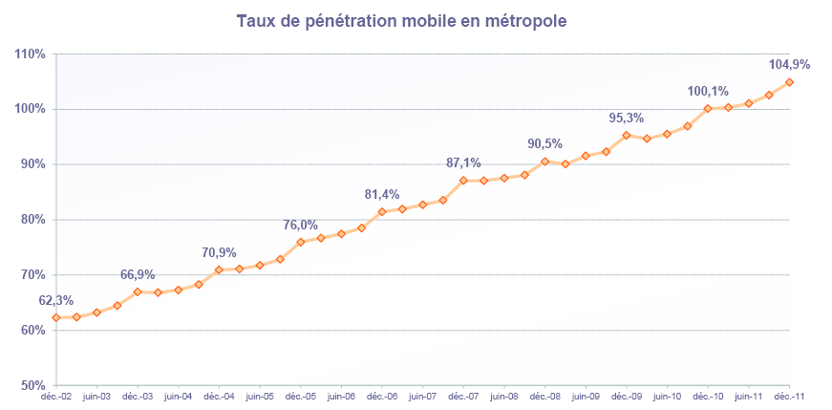
Le marché français

Slide 22
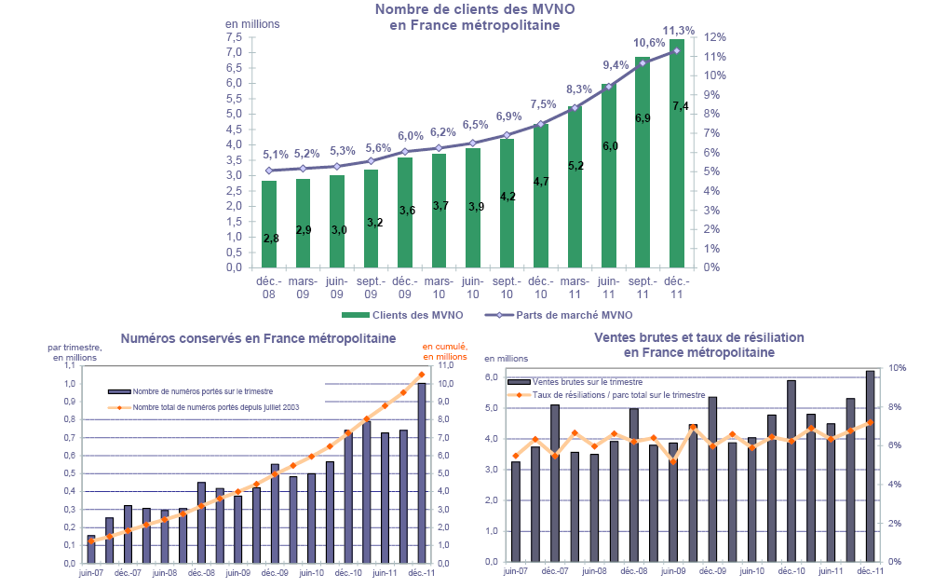
Le marché français

Slide 23
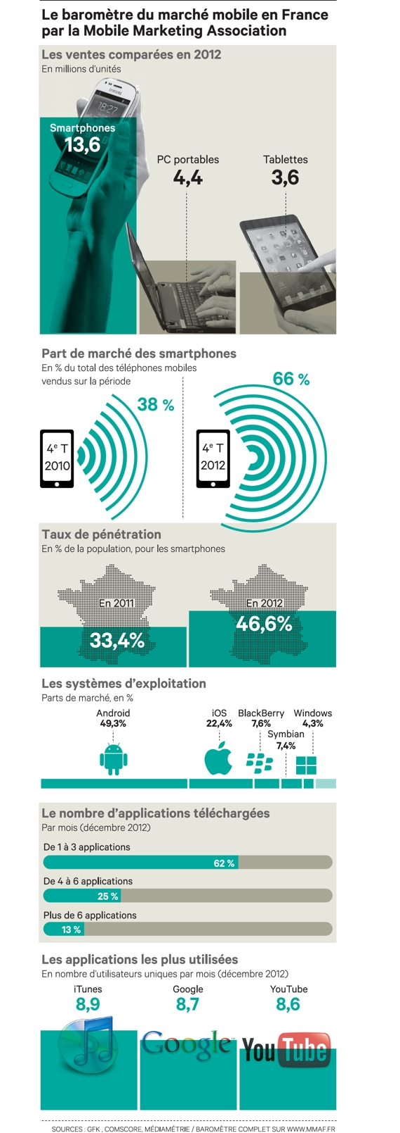
Le marché français

Slide 24
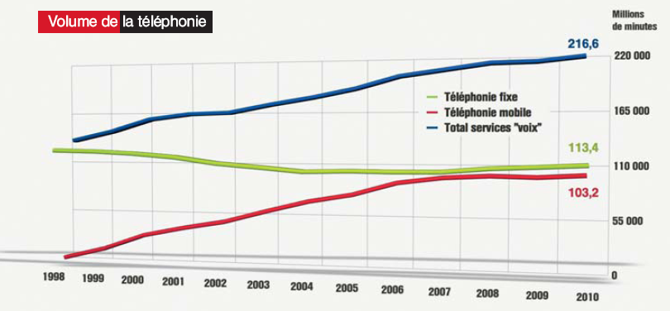
Volume de la téléphonie
Source Arcep

Slide 25
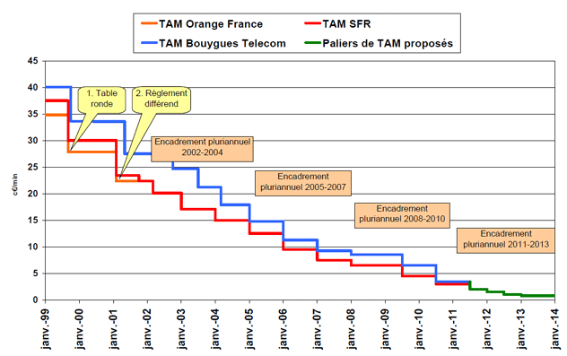
Le fameux TA

Slide 26
Les TA en chiffres
En centimes d'€ | 2002 | 2003 | 2004 | 2005 | 2006 | 2007 | 2008 | Au 1er juillet 2009 | Au 1er juillet 2010 | Du 1er juillet 2011 au 30 décembre 2011 | Du 1er janvier 2012 au 30 juin 2012 | Du 1er juillet 2012 au 30 décembre 2012 | Au 1er janvier 2013
Orange | 20,12 | 17,07 | 14,94 | 12,5 | 9,5 | 7,5 | 6,5 | 4,5 | 3 | 2 cts/€ | 1,5 cts/€ | 1 cts/€ | 0,8 cts/€
SFR | 20,12 | 17,07 | 14,94 | 12,5 | 9,5 | 7,5 | 6,5 | 4,5 | 3
Bouygues Télécom | 27,49 | 24,67 | 17,89 | 14,79 | 11,24 | 9,24 | 8,5 | 6 | 3,4
Source : ARCEP

Slide 27
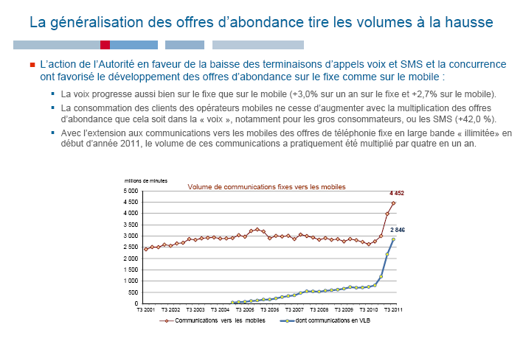
Les nouvelles offres…
Source : ARCEP

Slide 28
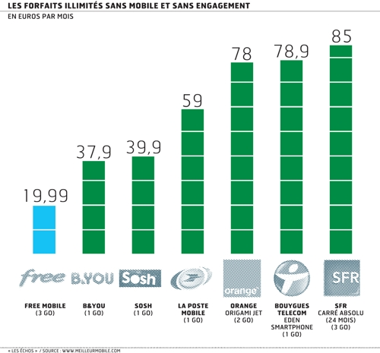
Et l’arrivée de Free Mobile

Slide 29
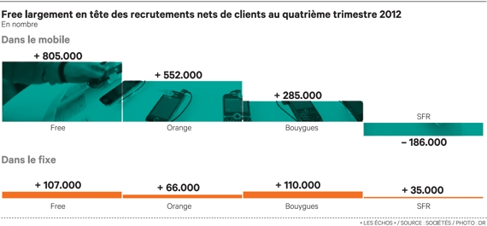
Et l’arrivée de Free Mobile, 1 an après

Slide 30
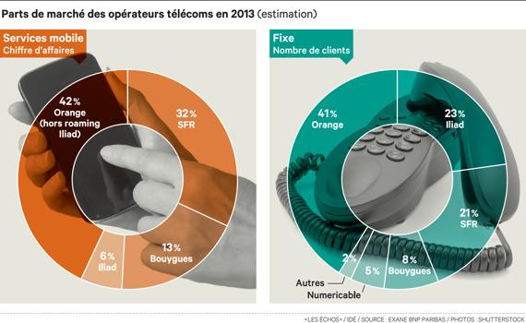
Et l’arrivée de Free Mobile, 2 ans après

Slide 31
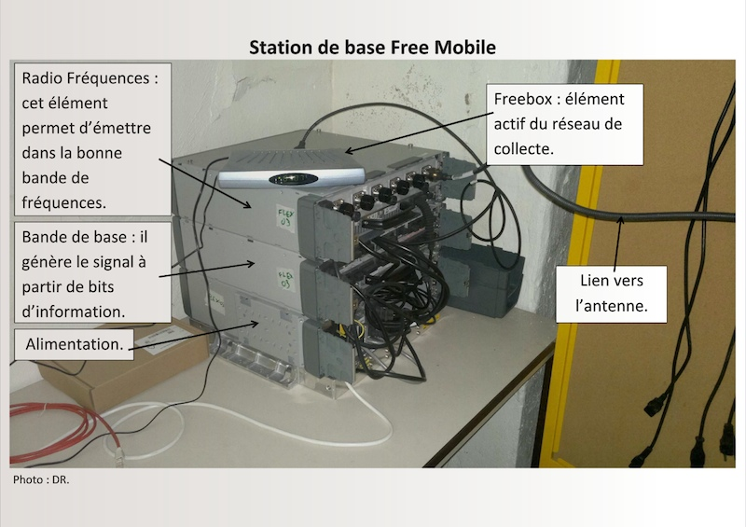
BTS Free Mobile

Slide 32
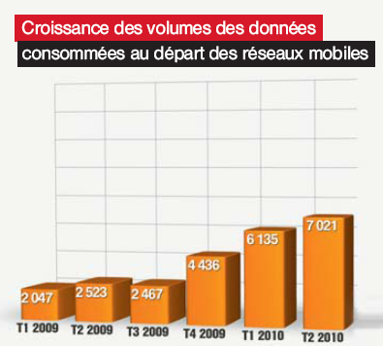
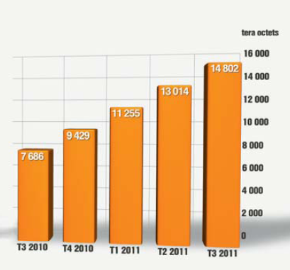
Croissance des volumes de données au départ des réseau mobiles
Source Arcep

Slide 33
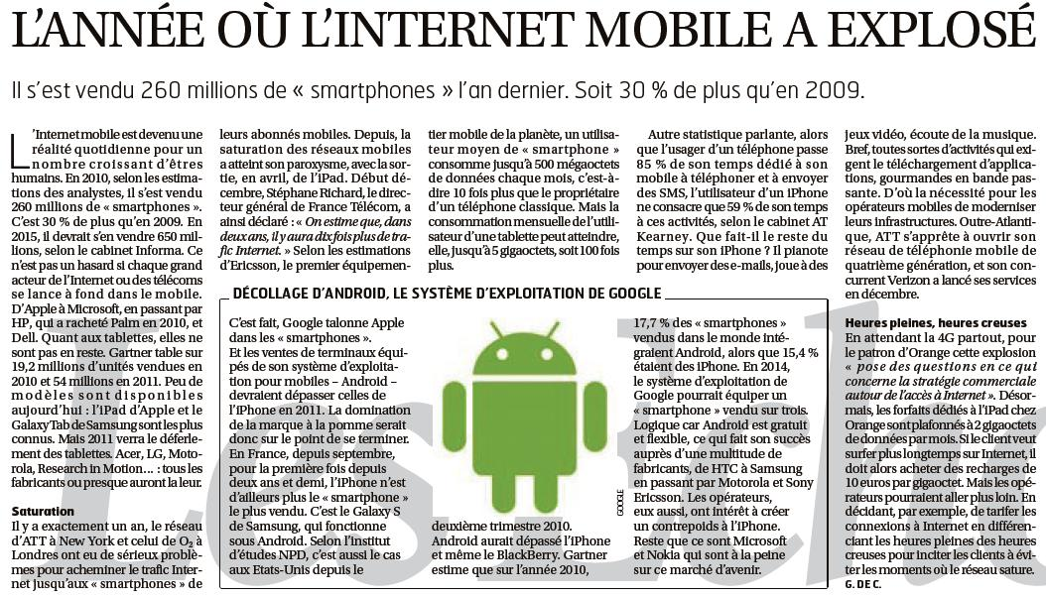
Source Les Echos

Slide 34
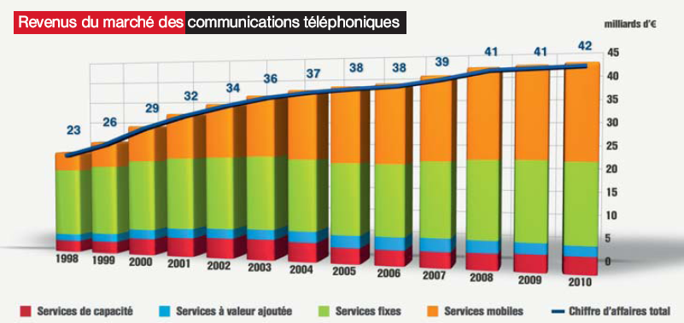
Revenus du marché des télécoms français
+5% sur 12 ans
Source Arcep

Slide 35

Un sujet très actuel
Source Article Les échos 14/04/2010

Slide 36
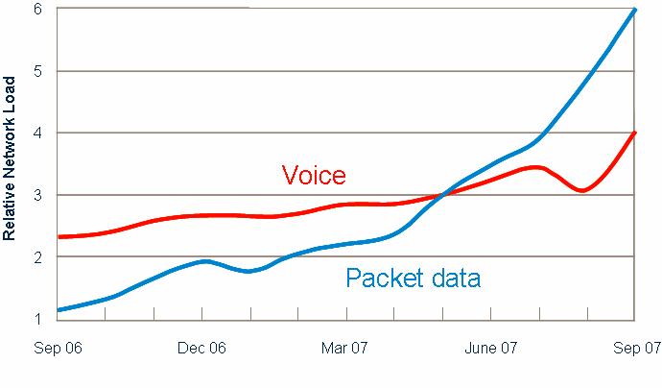
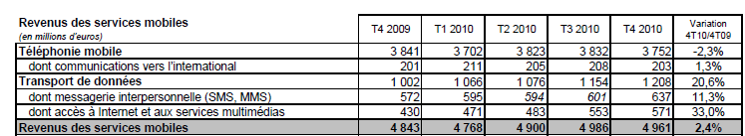
Un sujet très actuel
Source : ARCEP fin 2007
Source : Ericsson Review, 01/2009
Source : ARCEP Q1 2011

Slide 37
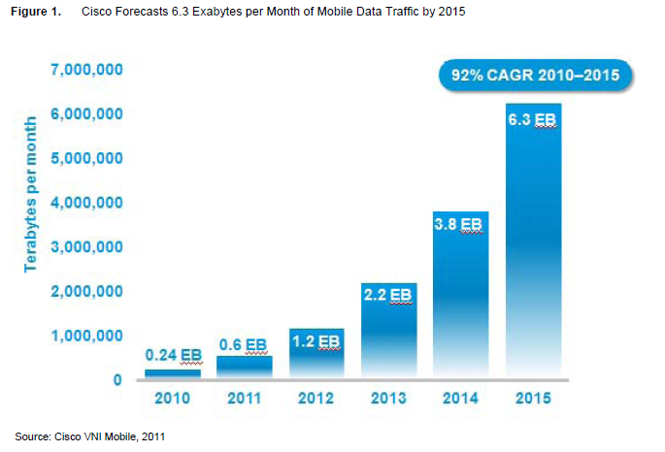
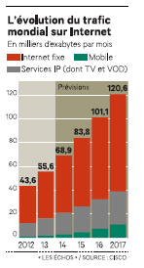
Les prévisions :

Slide 38
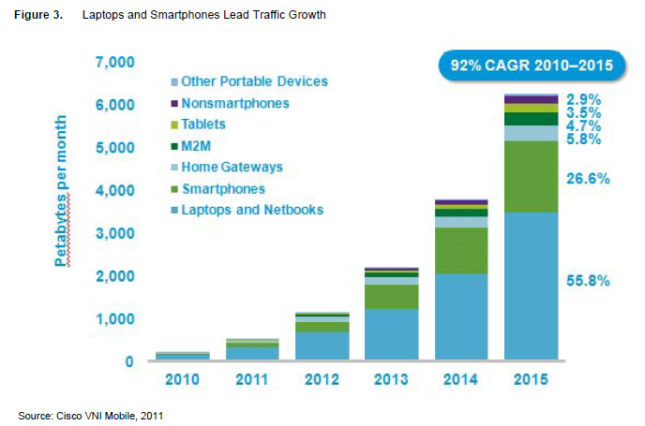
Les coupables sont…

Slide 39
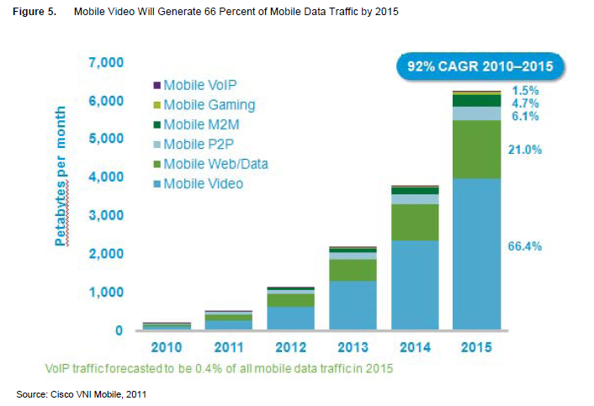
Qui vont vers…

Slide 40
Prévisions Cisco :
L'étude prévoit que le trafic mondial annuel de données mobiles atteindra 6,3 exaoctets par mois, soit un rythme annualisé de 75 exaoctets, d'ici à 2015. Cette quantité est l'équivalent de 19 milliards de DVD ou de 536 quadrillions de SMS ou 75 fois la quantité du trafic IP mondial (fixe et mobile) généré en l'an 2000.
Le trafic mondial de données mobiles a augmenté de 159 % entre l'année civile 2009 et l'année civile 2010 pour s'établir à 237 pétaoctets par mois, soit l'équivalent de 60 millions de DVD.
Le trafic mondial de données mobiles a augmenté 4,2 fois plus rapidement que le trafic mondial de données haut débit fixes en 2010.
Le trafic mondial de données mobiles en 2010 était trois fois supérieur à l'ensemble du trafic Internet mondial (fixe et mobile) en l'an 2000.
Selon les prévisions mises à jour, le Moyen-Orient et l'Afrique auront les taux de croissance régionaux du trafic de données mobiles les plus élevés, avec un taux de croissance annuel de 129 % (multiplication par 63) sur la période. L'Amérique latine prévoit un TCAC de 111 % (multiplication par 42), suivie par l'Europe centrale et orientale, avec un TCAC de 102 % (multiplication par 34), et l'Asie-Pacifique, avec un TCAC de 101 % (multiplication par 33). L'Europe de l'Ouest devrait afficher un TCAC de 91 % (multiplication par 25), l'Amérique du Nord, un TCAC de 83 % (multiplication par 20), et le Japon, un TCAC de 70 % (multiplication par 14).

Slide 41
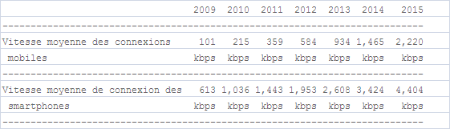
Prévisions Cisco : Vitesses de connexion des réseaux mobiles mondiaux
L'Inde a le taux de croissance national de trafic de données mobiles le plus élevé, avec un TCAC de 158 % (multiplication par 115) pour la période de prévision, suivie par l'Afrique du Sud, avec un TCAC de 144 % (multiplication par 87), et le Mexique, avec un TCAC de 131 % (multiplication par 66). Comparativement, le Royaume-Uni affichera un TCAC de 84 % (multiplication par 21), et les États-Unis un TCAC de 83 % (multiplication par 21), selon les prévisions mises à jour.
La vitesse moyenne de connexion des réseaux mobiles a doublé de 2009 à 2010 et devrait être multipliée par 10 fois d'ici à 2015. Les vitesses de connexion des réseaux mobiles sont un facteur clé pour soutenir la croissance du trafic de données mobiles.

Slide 42
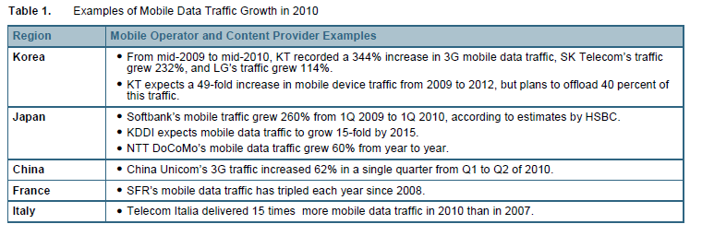
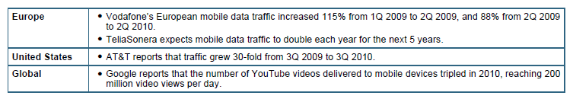
Prévisions Cisco (Suite…)

Slide 43
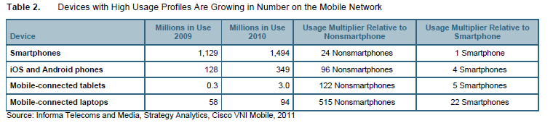
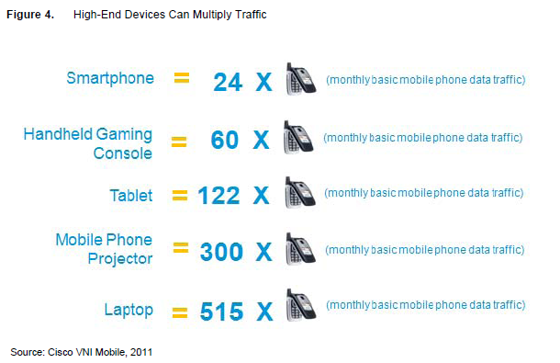
L’effet Kiss Cool

Slide 44
Megaupload interpelle publiquement Orange sur la qualité de son interconnexion
Le site de téléchargement estime que ses utilisateurs sont bridés. Orange, qui venait de conclure un accord de transit, va porter plainte pour dénigrement.
Ecrit par Solveig GODELUCK (Les échos du 19/01/2011) « France Télécom dit à ses clients qu'ils achètent du carburant de haute qualité, mais, en réalité, ce qu'ils ont, c'est un mauvais diesel » . Interrogé par « Le Point », le porte-parole de Megaupload, un site de téléchargement basé à Hong-Kong, a décidé de mettre à profit son audience (45 millions de visiteurs uniques chaque jour) pour faire pression sur l'opérateur français. De nombreux Français ont en effet recours à ce service qui permet de stocker à distance ses vidéos, ses images, ses fichiers, puis de les partager avec d'autres internautes. Tout cela sans craindre les foudres de l'Hadopi, qui préfère courir après ceux qui échangent leurs fichiers en direct. La croissance du trafic Megaupload atteint 15 % à 20 % chez Orange chaque trimestre, plus rapide,désormais, que celle de YouTube.
« Alertes de connectivité »
Or, la jeune société considère qu'Orange n'accroît pas ses capacités dédiées au rythme de l'appétit de ses clients. Résultat, on ne parvient pas à télécharger correctement une vidéo. Depuis le 12 janvier, certains utilisateurs de Megaupload ont ainsi reçu une « alerte de connectivité »

Slide 45
Megaupload interpelle publiquement Orange sur la qualité de son interconnexion (Suite et fin)
leur conseillant de résilier leur abonnement chez Orange !
L'opérateur a déjà eu des négociations difficiles avec Google (qui a fini par lui verser un montant jugé en interne « ridicule » ), dont le service YouTube dévore ses ressources. Mais jamais il n'a subi une telle attaque médiatique. D'autant plus qu'il venait de conclure un accord de transit avec Leaseweb, l'un des fournisseurs qui héberge et achemine les contenus de Megaupload jusqu'aux opérateurs grand public. Or, ce dernier a apparemment préféré envoyer tout le trafic via Cogent, un autre opérateur de transit... réputé bon marché. « Cogent a cassé les prix avec une qualité de connexion assez faible, en construisant son réseau à l'économie », rappelle Jean-Michel Planche, président de Witbe, opérateur spécialisé dans l'optimisation du trafic. « Tout le monde s'abat sur Orange. Mais pour résoudre ses problèmes, Megaupload, qui vend déjà des services premium, devrait ajouter un ou deux opérateurs de transit ou bien cesser de traiter avec Cogent. »
Didier Duriez, le patron des réseaux chez l'opérateur historique, ne dit pas autre chose : « Megaupload donne l'impression que nous faisons de l'étranglement de trafic, alors que ce sont eux qui ne nous envoient pas le trafic là où nous sommes prêts à le recevoir. » Le groupe a décidé de ne pas en rester là : « Nous sommes attachés à la neutralité des réseaux, et c'est la raison pour laquelle nous avons décidé de poursuivre Megaupload en justice. »

Slide 46

Welcome to this MBA Course… IT &Economy
46
Notes:
46

Slide 47

47
Notes:
47

Slide 48

Qui fait le succès de l’i-phone ?
48
Notes:
48

Slide 49
On insiste jamais assez sur l’ OS du mobile

Slide 50

INTRODUCTION
La galaxie mobile
50
Notes:
50

Slide 51






















La galaxie mobile
51
Notes:
51

Slide 52
La galaxie mobile
52
Plus de 5 milliards de personnes dans le monde utilisent un mobile, selon Ericsson en 2010.
Environ 40% des mobiles vendus dans le monde sont de marque Nokia (Juillet 08)
Toutes les 2 semaines, les Chinois envoient plus de 6 milliards de SMS, soit deux fois la population mondiale en SMS tous les mois.
24,3 millions de mobile vendu en France en 2008 (Source GFK)
Notes:
52

Slide 53
Worldwide Smartphone Sales to End Users by Vendor in 2013 (Thousands of Units)
Source: Gartner (February 2014)
Company | 2013 Units | 2013 Market Share (%) | 2012 Units | 2012 Market Share (%)
Samsung | 299,794.9 | 31.0 | 205,767.1 | 30.3
Apple | 150,785.9 | 15.6 | 130,133.2 | 19.1
Huawei | 46,609.4 | 4.8 | 27,168.7 | 4.0
LG Electronics | 46,431.8 | 4.8 | 25,814.1 | 3.8
Lenovo | 43,904.5 | 4.5 | 21,698.5 | 3.2
Others | 380,249.3 | 39.3 | 269,526.6 | 39.6
Total | 967,775.8 | 100.0 | 680,108.2 | 100.0

Slide 54
Worldwide Smartphone Sales to End Users by Vendor in 4Q13 (Thousands of Units)
Source: Gartner (February 2014)
Company | 4Q13 Units | 4Q13 Market Share (%) | 4Q12 Units | 4Q12 Market Share (%)
Samsung | 83,317.2 | 29.5 | 64,496.3 | 31.1
Apple | 50,224.4 | 17.8 | 43,457.4 | 20.9
Huawei | 16,057.1 | 5.7 | 8,666.4 | 4.2
Lenovo | 12,892.2 | 4.6 | 7,904.2 | 3.8
LG Electronics | 12,822.9 | 4.5 | 8,038.8 | 3.9
Others | 106,937.9 | 37.9 | 75,099.3 | 36.2
Total | 282,251.7 | 100.0 | 207,662.4 | 100.0

Slide 55
Worldwide Smartphone Sales to End Users by Operating System in 2013 (Thousands of Units)
Source: Gartner (February 2014)
Operating System | 2013 Units | 2013 Market Share (%) | 2012 Units | 2012 Market Share (%)
Android | 758,719.9 | 78.4 | 451,621.0 | 66.4
iOS | 150,785.9 | 15.6 | 130,133.2 | 19.1
Microsoft | 30,842.9 | 3.2 | 16,940.7 | 2.5
BlackBerry | 18,605.9 | 1.9 | 34,210.3 | 5.0
Other OS | 8,821.2 | 0.9 | 47,203.0 | 6.9
Total | 967,775.8 | 100.0 | 680,108.2 | 100.0

Slide 56
Worldwide Mobile Phone Sales to End Users by Vendor in 2013 (Thousands of Units)
Source: Gartner (February 2014)
Company | 2013 Units | 2013 Market Share (%) | 2012 Units | 2012 Market Share (%)
Samsung | 444,444.2 | 24.6 | 384,631.2 | 22.0
Nokia | 250,793.1 | 13.9 | 333,938.0 | 19.1
Apple | 150,785.9 | 8.3 | 130,133.2 | 7.5
LG Electronics | 69,024.5 | 3.8 | 58,015.9 | 3.3
ZTE | 59,898.8 | 3.3 | 67,344.4 | 3.9
Huawei | 53,295.1 | 2.9 | 47,288.3 | 2.7
TCL Communication | 49,531.3 | 2.7 | 37,176.6 | 2.1
Lenovo | 45,284.7 | 2.5 | 28,151.4 | 1.6
Sony Mobile Communications | 37,595.7 | 2.1 | 31,394.2 | 1.8
Yulong | 32,601.4 | 1.8 | 18,557.5 | 1.1
Others | 613,710.0 | 34.0 | 609,544.9 | 34.9
Total | 1,806,964.7 | 100.0 | 1,746,175.6 | 100.0

Slide 57





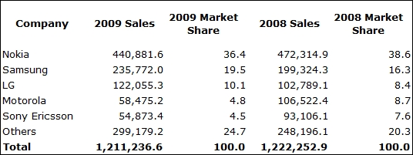
Le marché des terminaux en chiffres
(Source Gartner)

Slide 58
Le marché des terminaux en chiffres
(Source Les échos)

Slide 59
Worldwide Mobile Device Sales to End Users in 2010 (Thousands of Units) Source: Gartner (February 2011)
Table 1 Worldwide Mobile Device Sales to End Users in 2010 (Thousands of Units)
Source: Gartner (February 2011)
Company | 2010 Units | 2010Market Share (%) | 2009 Units | 2009 Market Share (%)
Nokia | 461,318.2 | 28.9 | 440,881.6 | 36.4
Samsung | 281,065.8 | 17.6 | 235,772.0 | 19.5
LG Electronics | 114,154.6 | 7.1 | 121,972.1 | 10.1
Research In Motion | 47,451.6 | 3.0 | 34,346.6 | 2.8
Apple | 46,598.3 | 2.9 | 24,889.7 | 2.1
Sony Ericsson | 41,819.2 | 2.6 | 54,956.6 | 4.5
Motorola | 38,553.7 | 2.4 | 58,475.2 | 4.8
ZTE | 28,768.7 | 1.8 | 16,026.1 | 1.3
HTC | 24,688.4 | 1.5 | 10,811.9 | 0.9
Huawei | 23,814.7 | 1.5 | 13,490.6 | 1.1
Others | 488,569.3 | 30.6 | 199,617.2 | 16.5
Total | 1,596,802.4 | 100.0 | 1,211,239.6 | 100.0

Slide 60

Worldwide Mobile Device Sales to End Users in 2012 (Thousands of Units) Source: Gartner (February 2013)
Table 1 Worldwide Mobile Device Sales to End Users in 2010 (Thousands of Units)
Source: Gartner (February 2011)

Slide 61


Le marché des OS & smartphones en chiffres
(Source Gartner)

Slide 62

Le marché des OS & smartphones en chiffres
(Source Gartner)

Slide 63

Le marché des OS, perspectives…

Slide 64



Slide 65

Le marché des OS & smartphones en chiffres

Slide 66

Apple gagne 45% de plus que Nokia en vendant 14 fois moins de terminaux
Apple est là depuis 5 ans, Nokia 25.
Fabricant | Part de marché (Mobiles, Monde) | Profits (milliards de $)
 | 35% | 1,1
 | 2,5% | 1,6
Q3 2009 (estimations, Strategy Analytics)

Slide 67

Questions ?

